Slide 1

Herzlich willkommen
Notes:
Teil (ca. 20 Minuten)
Teil bei KLP

Slide 2
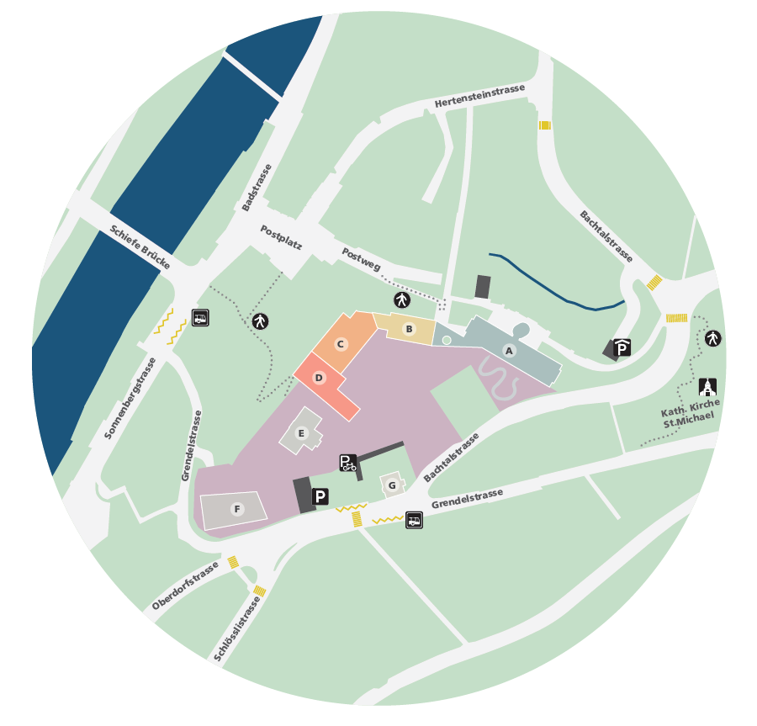
Informationen der Schulleitung
Schulraumplanung umgesetzt
Zahlen zur Schule
Kontakt Schulbüro
Notes:
Schülerzahl 317 / 2011 178
→ leicht rückläufig: Darum auch weniger Ressourcen für individuelle Förderung
Bei Anliegen/Fragen/Unverständnis
Lieber zu früh als zu spät nachfragen. Infos aus erster Hand holen.
Fragen zu SuS/Klasse: → Klassenlehrperson
Schule als Ganzes/keine Lösung bei KLP → SL

Slide 3
Fachlehrpersonen
Frau S. Köchl SHP 2a/2b / Mo 2a, Do 2b
Herr U. Bolliger 2a Donnerstag
Frau D. Füegg 2a Mittwoch (TT)
Frau S. Tognini 2a TTG
Frau O. Baumann 2a Malatelier
Frau A. Graf 2a/2b MG
Frau S. Nöthiger 2b TTG
Frau S. Del Sonno 2b MA
Notes:
Viele zusätzliche Lehrpersonen
Einige Lehrpersonen sind hier, vor allem, wenn sie noch nicht bekannt sind.

Slide 4


Slide 5

Schulsozialarbeit
Notes:
Beratungsangebote für SuS, Lp aber auch Eltern
keine Therapiestelle (längerfristige Aufträge)

Slide 6
Unterstufe ohne Noten
Ziele
Die Kinder individuell auf ihrem Weg begleiten.
Selbstreflektion und Gespräche über das Lernen führen.
→ Fortschritte und Schwierigkeiten wahrnehmen.
Wo stehe ich und wo will ich hin?
→ Lernfortschritte sichtbar machen.
Druck und Vergleichen abbauen.
→ Alle machen Fortschritte und sind auf dem
eigenen Lernweg unterwegs.
Notes:
Ca. 50 % der SuS auf der Mittelstufe sagen, dass sie oft Angst vor Prüfungen haben.

Slide 7
Beurteilung - Grundlage
Handreichung «Beurteilen an der Volksschule Aargau»
Belege, die relevant sind für Beurteilungen im Lernbericht, Zwischenbericht oder im Jahreszeugnis, werden schriftlich beurteilt (es bedarf einer schriftlichen "Äusserung" in Form von Worten, Punkten, Prädikaten, Noten etc.).
Die Lehrpersonen der Aargauer Volksschule entscheiden selber, welche Arten von Lernkontrollen sie durchführen und in welcher Form die Beurteilung erfolgt (Dialog, Beurteilungsraster, Berichte, Prädikate, Symbole, Noten etc.).
Seitens Kanton vorgegeben ist einzig, dass im Zwischenbericht und Jahreszeugnis eine Beurteilung der Kern- und Erweiterungsfächer mit Noten erfolgt.
Kompetenzorientiertes Beurteilen: Regelmässige formative Beurteilungen (förderorientierte Rückmeldung zum Lernprozess) unterstützen die Schülerinnen und Schüler beim Aufbau von Kompetenzen.
Quelle: Handreichung Beurteilen an der Volksschule, Juni 2023 (BKS Kanton Aargau)
Notes:
Belege/Beurteilung → mit Worten, Prädikaten, Noten: Spricht Code/Übersetzung der Leistung ist offen
Form → Lehrperson entscheidet
Notenvorgabe → Zwischenbericht/Jahreszeugnis mit Noten
Kompetenzorientierung: Neuer Fokus (formative)

Slide 8
Beurteilungsformen
formative Beurteilung | summative Beurteilung
ist förderorientiert und bezieht sich auf den Lernprozess regelmässig während Lernprozess | ist bilanzierend und bezieht sich auf das Lernprodukt am Ende des Lernprozesses

Slide 9
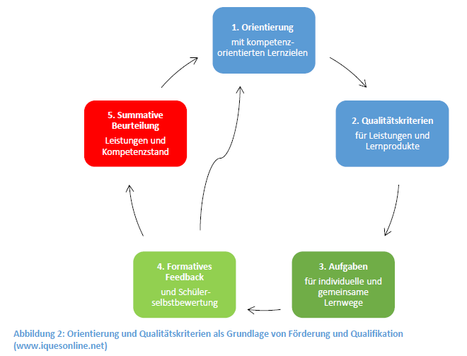
Förderkreislauf
Beurteilen…
…als Teil des Förderkreislaufs
… als Teil des Selektionsauftrags

Slide 10
Beurteilung im Unterricht
Lesebeispiel 1
-
+/-
+
++
Bei einer zusätzlichen Selbsteinschätzung ist das Fördergespräch gewinnbringend.
→ Kinder schauen genauer hin.
→ Kinder merken bewusster, wo es Übung braucht.
→ Das Lernen, nicht das Resultat steht im Fokus.
Die Einstufung ist grob skaliert
Notes:
Entscheid: Code mittels Pfeil
Wir machen alles wie gewohnt → ändern den Code (Pfeil anstatt Noten)
Skala: Nicht mit Massstab messen

Slide 11
Beurteilung im Unterricht
Lesebeispiel 2
Formative und summative Beurteilung getrennt.
Mit oder ohne Selbsteinschätzung.
summativ
formativ
Notes:
Manchmal nur formative, manchmal nur summative, manchmal beides
→ Lp entscheidet

Slide 12
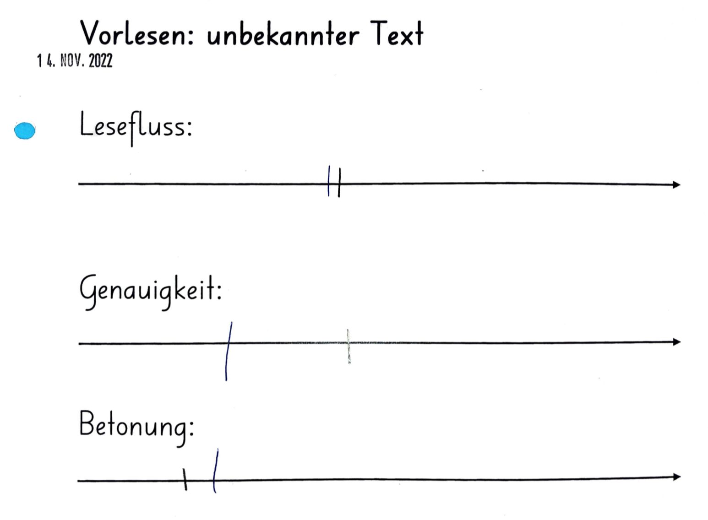
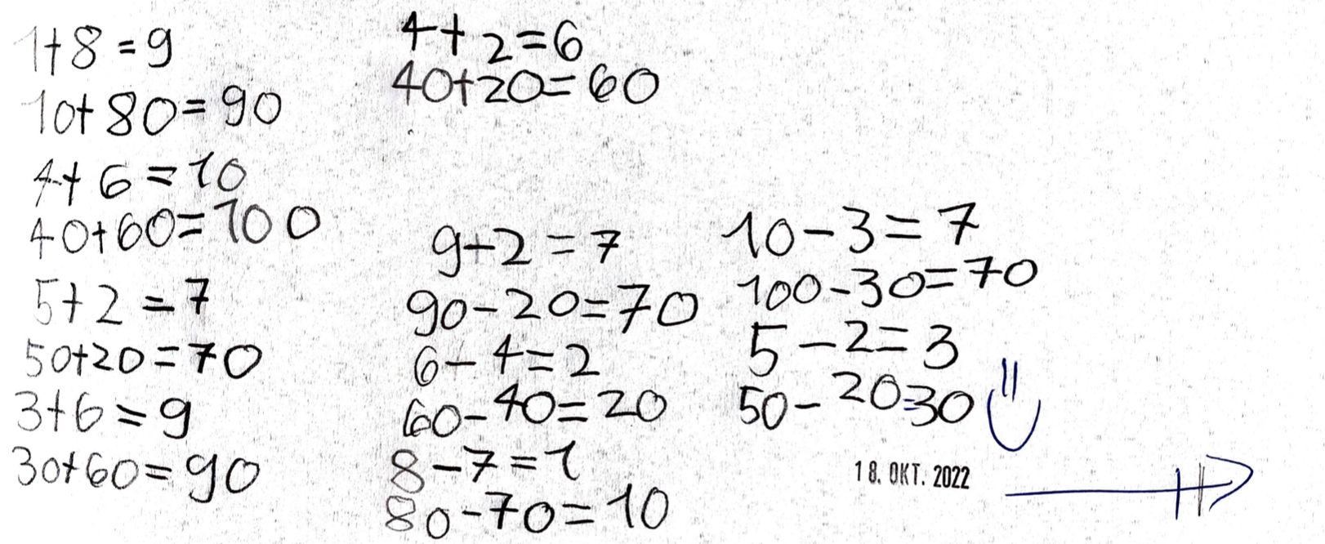
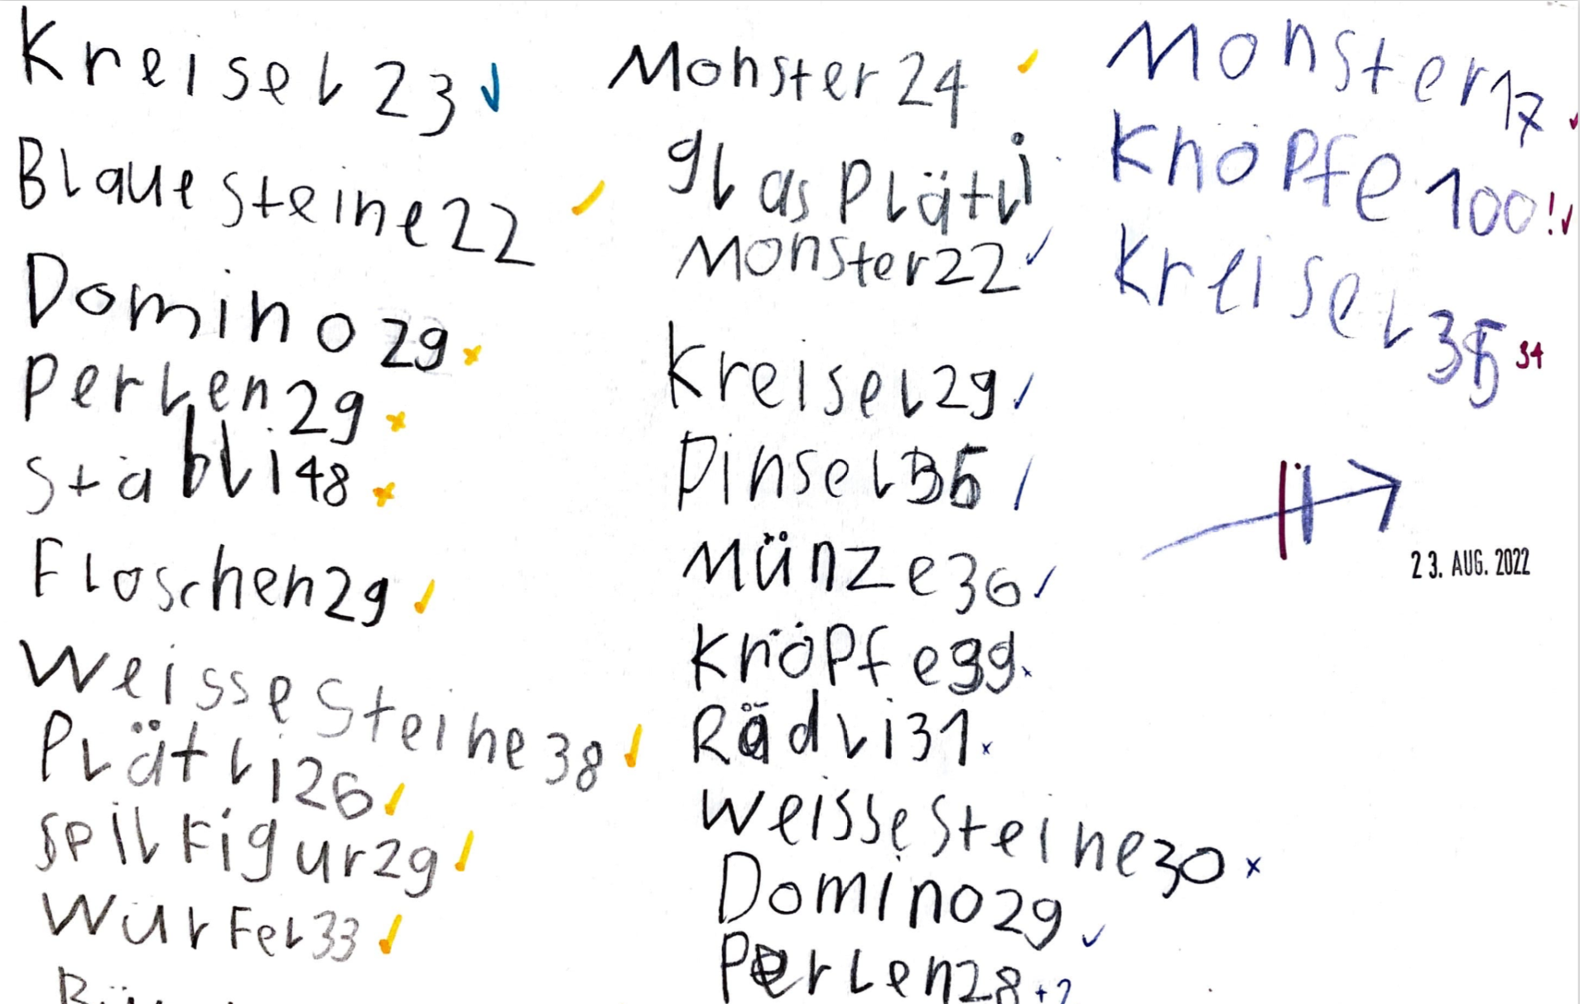
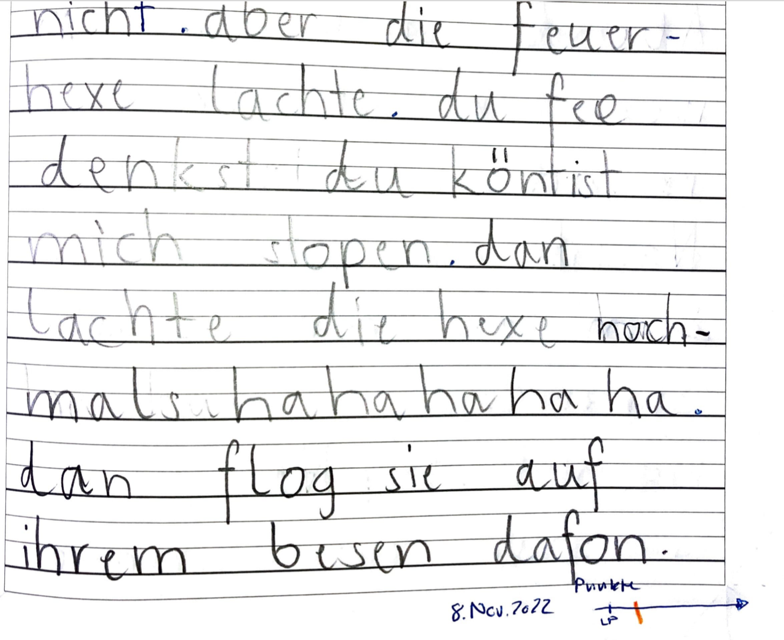
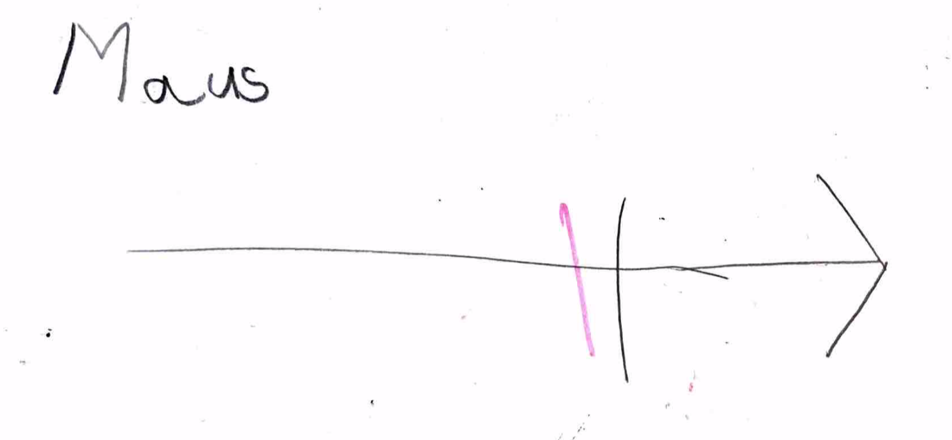
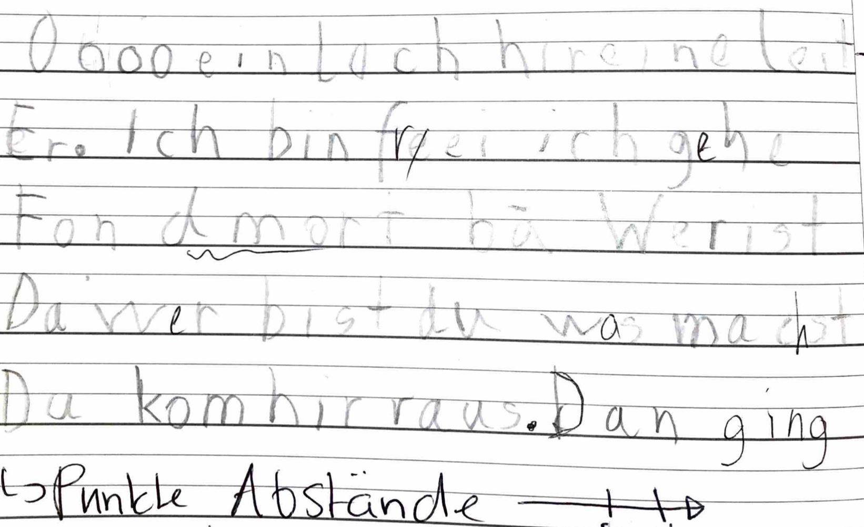
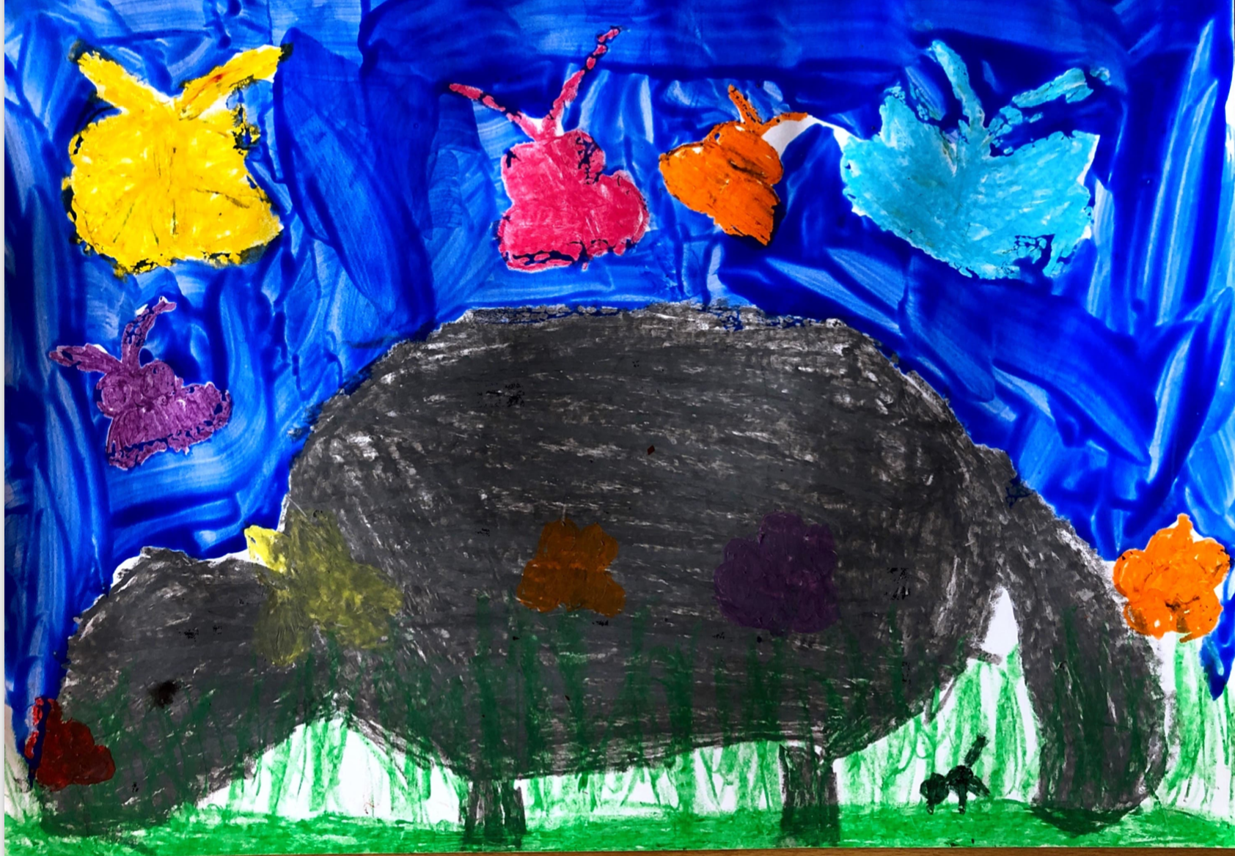
Beurteilung im Unterricht
Lesebeispiele 3
Notes:
Note:
Summe aller Beurteilungen (formativ, summativ, Kombination) wird in Note umgewandelt.
Gesamtbeurteilung, die dem Kind gerechter wird
Nicht mehr mathematisches Mittel aller summativen Lernkontrollen

Slide 13
Beurteilung im Unterricht
Transparenz
Zwischenbericht / Jahreszeugnis
Elterngespräch (mind. 1 x jährlich)
Wochenplan/Matheplan o. ä.
→ kommen regelmässig nach Hause
→ Methodenfreiheit der Lehrpersonen
Beurteilungsbelege
→ Sind jederzeit zur Einsicht bereit
(entweder Beurteilungsdossier im Klassenzimmer oder
teilweise nach Hause)
→ Nachfragen

Slide 14
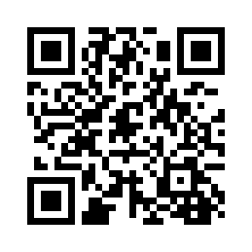
www.schule-ennetbaden.ch
→ A – Z
→ Downloads und Links
Fragen?

